Slide 1
Системное программирование
Лекция 9
Безопасное программирование

Slide 2
План лекции
Классификация уязвимостей ПО
Ошибка переполнения буфера
Ошибка переполнения переменных
Ошибки форматирования строк
Механизмы защиты программ, предоставляемые ОС
Безопасное программирование

Slide 3
Безопасное программирование
Безопасное программирование – это подход к разработке программного обеспечения, который направлен на предотвращение, обнаружение и реагирование на угрозы безопасности
Основная цель безопасного программирования – защитить данные, системы и пользователей от несанкционированного доступа, модификации или уничтожения
В контексте системного программирования безопасное программирование включает в себя разработку и управление низкоуровневыми компонентами, такими как операционные системы, драйверы устройств и компиляторы, с учетом принципов безопасности

Slide 4
Безопасное программирование
Системное программирование играет критическую роль в обеспечении стабильности, производительности и безопасности всей компьютерной системы
Низкоуровневые компоненты, такие как операционные системы и драйверы устройств, имеют доступ к аппаратным ресурсам и могут влиять на работу всех приложений и сервисов
Уязвимости в этих компонентах могут быть использованы для выполнения атак, что делает безопасное программирование особенно важным в этом контексте

Slide 5
Безопасное программирование
Но что такое уязвимость?
Уязвимость – недостаток программы, который может быть использован для реализации угроз безопасности информации
Недостаток программы – любая ошибка, допущенная в ходе проектирования или реализации программы, которая в случае ее не исправления может являться причиной уязвимости программы
Уязвимость программы может быть результатом ее разработки без учета требований по обеспечению безопасности информации или результатом наличия ошибок проектирования или реализации
Обычно уязвимость позволяет атакующему «обмануть» приложение – выполнить непредусмотренные создателем действия или заставить приложение совершить действие, на которое у того не должно быть прав

Slide 6
Безопасное программирование
Классификация уязвимостей ПО важным аспектом безопасности, так как она помогает разработчикам и специалистам по кибербезопасности понимать и управлять рисками
В настоящее время существует несколько популярных классификаторов:
CVE (Common Vulnerabilities and Exposures)
CWE (Common Weakness Enumeration)
SecurityFocus BID
OSVDB (Open Sourced Vulnerability Database)
Secunia
IBM ISS X-Force

Slide 7
Безопасное программирование
Написать безопасный код очень сложно. Небольшие ошибки в программировании могут привести к уязвимостям программного обеспечения с серьезными последствиями
Существуют две основные категории ошибок программного обеспечения, которые вызваны:
проблемами проектирования: например, программист не продумал, какой тип аутентификации требуется
проблемы с реализацией: например, программист случайно ввел ошибку, используя небезопасный библиотечный метод, или попытался сохранить слишком много данных в переменной

Slide 8
Безопасное программирование
Список распространённых ошибок, ставящих под угрозу безопасность современных программ:
внедрение SQL-кода (SQL injection)
уязвимости, связанные с web-серверами (XSS, XSRF, расщепление HTTP запроса)
уязвимости web-клиентов (DOM XSS)
переполнение буфера (англ. Buffer Overflow)
дефекты форматных строк (Uncontrolled format string)
целочисленные переполнения (Integer overflow)
некорректная обработка исключений и ошибок

Slide 9
Безопасное программирование
Список распространённых ошибок, ставящих под угрозу безопасность современных программ:
внедрение команд (Command injection)
утечка информации (Information Exposure)
ситуация гонки (Race condition)
слабое юзабилити (Insufficient Psychological Acceptability)
выполнение кода с завышенными привилегиями (Execution with Unnecessary Privileges)
хранение незащищенных данных (Protection Mechanism Failure)
проблемы мобильного кода (Mobile Code Issues)

Slide 10
Безопасное программирование
Список распространённых ошибок, ставящих под угрозу безопасность современных программ:
слабые пароли
слабые случайные числа
неудачный выбор криптографических алгоритмов
использование небезопасных криптографических решений
незащищенный сетевой трафик (Cleartext Transmission of Sensitive Information)
неправильное использование PKI (Improper Certificate Validation)
доверие к механизму разрешения сетевых имен (Reliance on Reverse DNS Resolution)

Slide 11
Безопасное программирование
Перечислить все известные уязвимости невозможно, учитывая, что каждый день появляются новые
В данном списке были приведены часто встречающиеся уязвимости, допустить которые легко, но последствия которых могут быть катастрофическими
Рассмотрим что может произойти на примере следующих уязвимостей:
Ошибка переполнения буфера
Ошибка переполнения целочисленных переменных
Ошибки форматирования строк

Slide 12
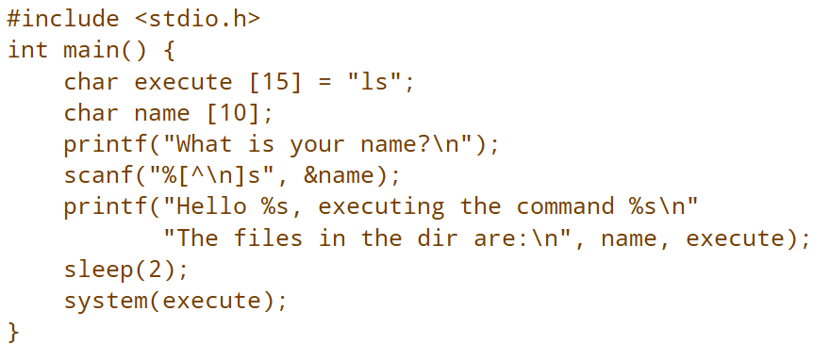
Безопасное программирование
Предположим что у нам имеется вот такая программа:

Slide 13
Безопасное программирование
Ошибка переполнения буфера
Строка "scanf("%[^\n]s”, &name);" считывает любые входные данные, принимая все, кроме новой строки. “[^\n]” - это регулярное выражение, которое представляет любой символ, кроме \n (новой строки). Как указано, scanf() сохраняет данные в переменной “name”
Можете ли вы уже обнаружить проблему безопасности в этом коде?
Протестируйте эту программу, запустив ее несколько раз, и попробуйте ввести разные входные данные
Работает ли она нормально, если вы вводите свое собственное имя?
Что произойдет, если вы введете очень длинный ввод?

Slide 14
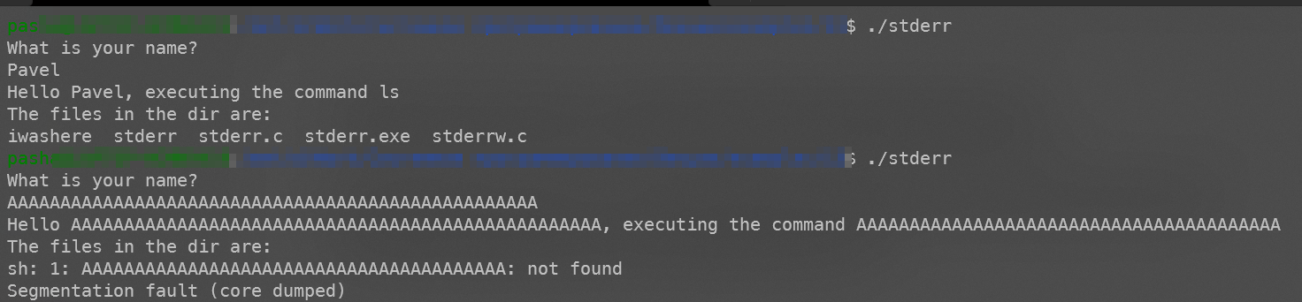
Безопасное программирование
Попробуем ввести «AAAAAAAAAAAAAAAAAAAAAAAAAAAA
AAAAAAAAAAAAAAAAAAAAAAAAAA»

Slide 15
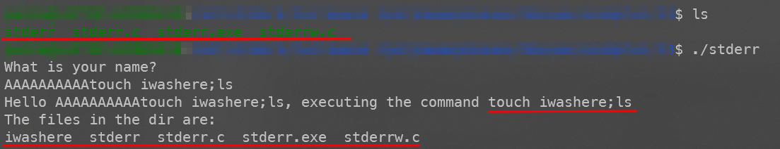
Безопасное программирование
Как показано ранее, когда мы ввели длинные данные, эта программа начинает работать некорректно. Из вышесказанного даже очевидно, что переменная “execute”, похоже, изменилась! Это похоже на неприятности!
Запустим программу еще раз и попробуем ввести 10 букв “A”, а затем “touch iwashere;ls”

Slide 16
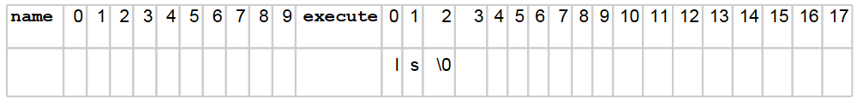
Безопасное программирование
Что же произошло?
Две переменные располагаются в стеке вместе, одна рядом с другой. Компилятор сам решает, в каком порядке они будут располагаться в стеке, но во время тестов они были расположены следующим образом

Slide 17
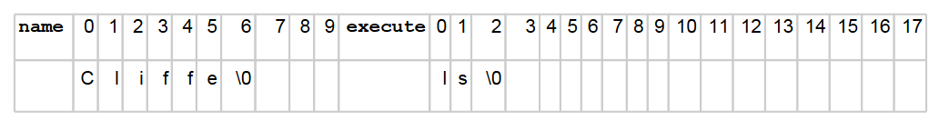
Безопасное программирование
Если пользователь поступает так, как ожидалось, и просто вводит короткое имя, наши переменные содержат такие значения, как:
Однако наш код не указывал scanf, сколько символов следует считывать от пользователя, поэтому scanf() услужливо считает столько символов, сколько вводит пользователь, и записывает их в буфер имени

Slide 18
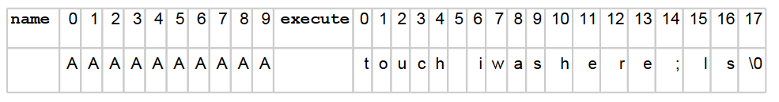
Безопасное программирование
В нашем примере ввод 10 букв “A”, за которыми следует “touch iwashere;ls”, приводит к простейшей форме переполнения буфера
Переполнение буфера – это когда буфер переполняется в другую память. В этом случае один буфер переполняется в соседнюю переменную
Соответственно в результате память принимает следующий вид:

Slide 19
Безопасное программирование
Можно безопасно использовать scanf(), указав длину буфера в строке формата. Например, “%31[^\n]” будет содержать до 31 символа
Рекомендуется использовать функцию fgets(), которая принимает длину текста для чтения в качестве параметра
char *fgets(char *s, int size, FILE *stream);
Функция fgets() считывает из потока не более чем на один символ меньше размера и сохраняет их в буфере, на который указывает s. Чтение прекращается после EOF или перевода строки
Если новая строка считана, она сохраняется в буфере. Завершающий нулевой байт ('\0') сохраняется после последнего символа в буфере

Slide 20
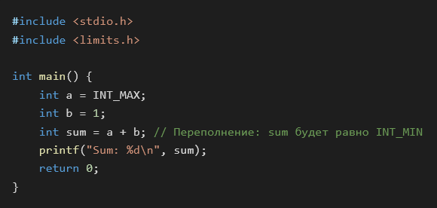
Безопасное программирование
Целочисленное переполнение (integer overflow) – это ситуация, когда результат арифметической операции над целыми числами превышает максимальное значение, которое может быть представлено данным типом данных
Это может привести к непредсказуемому поведению программы, включая сбои, неправильные вычисления и уязвимости безопасности

Slide 21
Безопасное программирование
Целочисленное переполнение может привести к различным проблемам, включая как функциональные ошибки, так и серьезные уязвимости безопасности. Вот некоторые из основных проблем, к которым может привести целочисленное переполнение:
Неправильные вычисления
Сбои программы
Уязвимости безопасности
Утечка информации
Проблемы с производительностью

Slide 22
Безопасное программирование
Методы предотвращения целочисленного переполнения
Использование безопасных функций (Использование функций, которые проверяют возможность переполнения перед выполнением операции)
Проверка границ (Всегда проверять, не превышают ли результаты арифметических операций допустимые пределы типа данных)
Использование типов данных с большей емкостью (Использование типов данных с большей емкостью, таких как long long вместо int, если это возможно)
Статический и динамический анализ кода (Использование инструментов для статического и динамического анализа кода, таких как Clang Static Analyzer, Valgrind и другие, которые могут обнаруживать потенциальные переполнения)
Обучение и осведомленность (Обучение разработчиков методам безопасного программирования и повышение осведомленности о рисках целочисленного переполнения)

Slide 23
Безопасное программирование
Ошибки форматирования строк
Некоторые функции, такие как printf(), получают строку формата, за которой следует несколько переменных для отображения, как указано в строке формата
Например: printf("Hello %s, you entered %d", string, number);
Когда выполняется функция printf(), она считывает строку формата, затем просматривает в стеке данные для замены значений строки формата
“%s” заменяется строкой из стека (входные данные), а “%d” заменяется целым числом (number)

Slide 24
Безопасное программирование
Корректным способом вывода единственного строкового значения будет:
printf("%s", string);
Ленивым и уязвимым (плохим) способом было бы использовать такой код, как этот:
printf(string);
Если ленивый программист передает пользовательский ввод в виде строки формата, злоумышленник может использовать хитроумные уловки для просмотра содержимого стека или даже записи в память! Это может привести к серьезным уязвимостям в системе безопасности

Slide 25
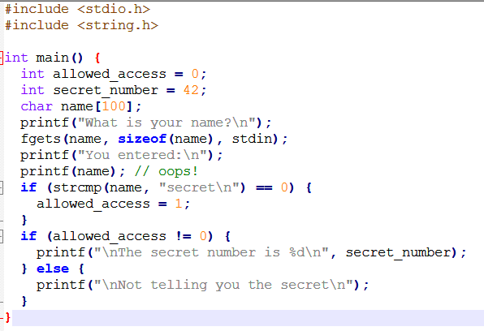
Безопасное программирование
Предположим что есть следующий код:

Slide 26
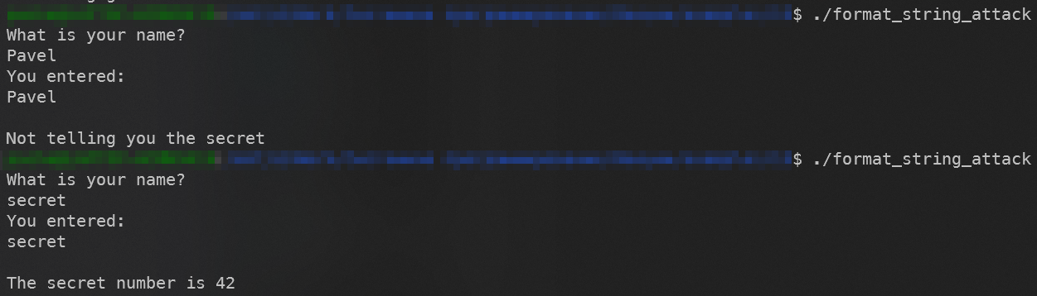
Безопасное программирование
Для начала попробуем ввести «корректные» данные:
Просто имя
Слово «secret»

Slide 27
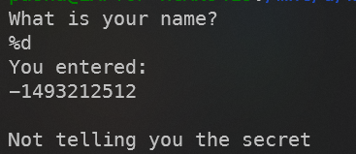
Безопасное программирование
Итак, что произойдет, если пользователь введет спецификатор строки формата?
Попробуем запустить программу и ввести имя “%d”.
Это приведет к вызову функции printf(), которая предложит ей прочитать число из стека
К сожалению, в printf() в качестве параметра не передается число; однако printf() этого не знает и старательно считывает данные из стека и выводит загадочное число

Slide 28
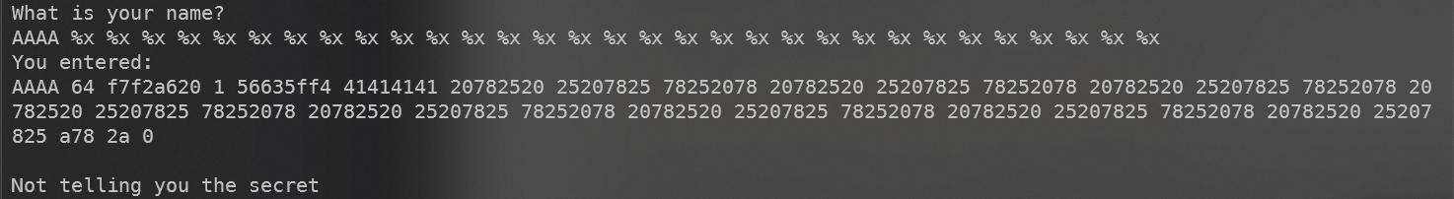
Безопасное программирование
Попробуем запустить программу и ввести такое имя:
“AAAA %x %x %x %x %x %x %x %x %x %x %x %x %x %x %x %x %x %x %x %x %x %x % x %x %x %x %x %x %x %x %x”. (%x повторяется 31 раз)

Slide 29
Безопасное программирование
В результате функция printf() проходит обратный путь вниз по стеку, считывая значения и печатая их в шестнадцатеричном виде. Обратите внимание, что “41414141” представляет собой первое “АААА” из входных данных, что показывает, что мы успешно обманули программу, заставив ее отобразить стек
Значения перед 0x41414141 не предназначены для функции printf(); но функция printf() просматривает все, что находится в стеке, как если бы это были параметры, переданные в функцию printf()
Итак, что это значит?: злоумышленник может считывать значения из стека. В этом случае выходные данные содержат secret_number, 0x2a, который равен десятичному числу 42! За ним следует значение 0, которое указывает, что у нас нет разрешения на доступ к этой информации

Slide 30
Безопасное программирование
Решение заключается в том, что все данные, поступающие из ненадежного источника, должны быть канонизированы (Canonicalization), проверены (Validation) и обработаны (Sanitization) перед использованием
Канонизация – это процесс преобразования данных, имеющих более одного возможного представления, в «стандартную», «нормальную» или каноническую форму
Валидация включает в себя проверку того, что данные представлены в том формате, который вы ожидаете
Очистка включает в себя удаление любого потенциально опасного форматирования/содержимого из переменной. Это может "исправить" вводимые данные, чтобы сделать их безопасными для использования

Slide 31
Безопасное программирование
Канонизацию, валидацию и очистку можно легко перепутать, поскольку они часто используются вместе
В качестве простого примера, многим разработчикам в какой-то момент придется столкнуться с тем фактом, что в разных странах и культурах дата пишется по-разному. Они признают, что “30 января 2018”, “30-1-2018” и “2018/01/30” – это разные способы представления одной и той же даты
Канонизация – это процесс перевода этих различных представлений в единый формат (например, ММ-ДД-ГГГГ в США), чтобы избежать путаницы

Slide 32
Безопасное программирование
С другой стороны, очисткой был бы процесс распознавания, что “<script>alert(1)</script>” не относится к дате, и удаление этого значения
Валидация будет заключаться в признании того, что “<script>alert(1)</script>” не относится к допустимым входным данным для даты, и вместо того, чтобы удалять значение, следует его отклонить
В этой модели валидация заменяет очистку и, как правило, является более безопасным подходом. Валидация также включает в себя проверку того, что канонизация даты прошла успешно и что окончательная дата находится в пределах ожидаемого заявителем диапазона

Slide 33
Безопасное программирование
Безопасность означает защиту пользователей от других пользователей того же компьютера, а также от тех, кто ищет удаленный доступ к нему по сети
Безопасность операционных систем основывается на достижении триады CIA: конфиденциальности (неавторизованные пользователи не могут получить доступ к данным), целостности (неавторизованные пользователи не могут изменять данные) и доступности (гарантируя, что система остается доступной для авторизованных пользователей даже в случае атаки типа "отказ в обслуживании")
Как и в случае с другими компьютерными системами, изолирование доменов безопасности – в случае операционных систем, ядра, процессов, и виртуальных машин – это ключ к достижению безопасности

Slide 34
Безопасное программирование
Другие способы повышения безопасности включают простоту, позволяющую свести к минимуму поверхность атаки, блокировку доступа к ресурсам по умолчанию, проверку всех запросов на авторизацию, принцип наименьших полномочий (предоставление минимальных привилегий, необходимых для выполнения задачи), chains of trust, разделение привилегий и сокращение общих данных
Безопасность операционных систем осложняется их растущей сложностью и, как следствие, неизбежностью появления ошибок
Поскольку формальная проверка операционных систем может оказаться невыполнимой, разработчики используют повышение надежности операционной системы для уменьшения уязвимостей, например: рандомизацию расположения адресного пространства, целостность потока управления, ограничения доступа, и другие методы

Slide 35
Безопасное программирование
ASLR (address space layout randomization – «рандомизации размещения адресного пространства») – технология, применяемая в операционных системах, при использовании которой случайным образом изменяется расположение в адресном пространстве процесса важных структур данных, а именно образов исполняемого файла, подгружаемых библиотек, кучи и стека
Технология ASLR создана для усложнения эксплуатации нескольких типов уязвимостей. Например, если при помощи переполнения буфера или другим методом атакующий получит возможность передать управление по произвольному адресу, ему нужно будет угадать, по какому именно адресу расположен стек, куча или другие структуры данных, в которые можно поместить шелл-код

Slide 36
Безопасное программирование
Также для уменьшения поверхности атаки некоторые ОС предоставляют механизм DEP
Предотвращение выполнения данных (Data Execution Prevention, DEP) – функция безопасности, встроенная в различные ОС, которая не позволяет приложению исполнять код из области памяти, помеченной как «только для данных». Она позволит предотвратить некоторые атаки, которые, например, сохраняют код в такой области с помощью переполнения буфера

Slide 37
Безопасное программирование
Принцип наименьших полномочий (Principle of Least Privilege, PoLP) – это фундаментальный принцип информационной безопасности, который гласит, что каждый субъект (пользователь, процесс, система) должен иметь только те минимальные права и доступы, которые необходимы для выполнения его задач
Этот принцип помогает минимизировать риски, связанные с несанкционированным доступом, и уменьшить потенциальный ущерб в случае компрометации

Slide 38
Безопасное программирование
Основные аспекты принципа наименьших полномочий:
Минимизация прав доступа: Каждый субъект должен иметь только те права, которые необходимы для выполнения его задач
Разделение обязанностей: Разделение задач и обязанностей между различными субъектами для предотвращения концентрации полномочий
Контроль доступа на основе ролей (RBAC): Назначение прав доступа на основе ролей пользователей, а не на основе индивидуальных учетных записей
Минимизация времени доступа: Предоставление доступа только на то время, которое необходимо для выполнения задачи

Slide 39
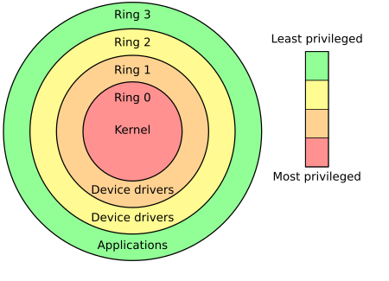
Безопасное программирование
Принцип наименьших полномочий на примере колец защиты

Slide 40
Безопасное программирование
Лучшие практики при разработке ПО:
Информируйте себя
Следите за обсуждениями уязвимостей. В Интернете существует множество открытых форумов, на которых часто обсуждаются проблемы уязвимостей программного обеспечения. Довольно часто, особенно в так называемых группах полного раскрытия информации, приводятся примеры уязвимостей в исходном коде программного обеспечения и способы их устранения. Ищите эти группы и примеры, изучайте их и извлекайте из них уроки
Читайте книги и статьи. Написаны десятки отличных статей и учебников по методам безопасного программирования, а также по анализу недостатков программного обеспечения
Изучайте программное обеспечение с открытым исходным кодом. Однако будьте осторожны, вы также найдете множество примеров того, как не следует поступать

Slide 41
Безопасное программирование
Лучшие практики при разработке ПО:
Обращайтесь с данными с осторожностью
Очистка данных – это процесс проверки предлагаемых входных данных на наличие признаков злого умысла. Злоумышленники часто пытаются внедрить в программу содержимое данных, которое выходит за рамки того, что программист ожидал получить при вводе конкретных данных
Выполните проверку границ. Всякий раз, когда вы вводите данные в программу, обязательно убедитесь, что предоставленные данные могут поместиться в отведенное для них пространство. Проверьте индексы массива, чтобы убедиться, что они остаются в пределах своих значений

Slide 42
Безопасное программирование
Лучшие практики при разработке ПО:
Обращайтесь с данными с осторожностью
Проверяйте конфигурационные файлы. Вы должны проверить и очистить данные, поступающие из файла конфигурации, точно так же, как если бы это были пользовательские данные, вводимые с клавиатуры (ненадежным) пользователем. Всегда предполагайте, что данные файла конфигурации потенциально были изменены злоумышленником
Проверяйте параметры командной строки. Параметры командной строки обмануть еще проще, чем файлы конфигурации. Это связано с тем, что пользователь программы обычно вводит их непосредственно, что позволяет злоумышленнику попытаться обмануть программу, заставив ее делать то, для чего она не предназначалась

Slide 43
Безопасное программирование
Лучшие практики при разработке ПО:
Обращайтесь с данными с осторожностью
Проверяйте переменные среды. Большинство современных операционных систем в той или иной форме содержат пользовательские переменные среды, которые позволяют пользователям адаптировать свои рабочие среды в соответствии со своими интересами и вкусами. Одним из распространенных применений переменных среды является передача программным средствам настроек конфигурации. Злоумышленники уже давно испробовали способы заставить программы вести себя неправильно, предоставляя им непредвиденные (по мнению программиста) переменные окружения
Проверяйте другие источники данных. Поскольку приведенный ранее список источников ввода данных вряд ли может быть исчерпывающим, будьте особенно осторожны с источниками информации, которые не были перечислены

Slide 44
Безопасное программирование
Лучшие практики при разработке ПО:
Обращайтесь с данными с осторожностью
Будьте осторожны с косвенными ссылками на файлы. Аналогичным образом, некоторые современные файловые системы включают в себя конструкцию ссылки на файл, при которой имя файла фактически "указывает" на другой путь/файл в другом месте системы. Здесь также злоумышленник иногда может обманом заставить программу прочитать или записать файл, который программист никогда не предназначал для этого и который система в противном случае не разрешила бы
Повторно используйте «хороший код», когда это возможно

Slide 45
Безопасное программирование
Лучшие практики при разработке ПО:
Не пишите код, который использует относительные имена файлов
Ссылки на имена файлов должны быть «полными». Если пути к файлам будут относительными, то при определенных обстоятельствах, особенно в случае программы, работающей с привилегиями, это может привести к несанкционированному раскрытию или изменению информации
Не ссылайтесь на файл дважды в одной и той же программе по его имени
Откройте файл один раз по имени и с этого момента используйте дескриптор файла или другой идентификатор. Злоумышленник может заставить операционные системы изменить файл (или заменить его другим) в промежутке между двумя ссылками, ваше приложение может быть обмануто, и оно будет доверять информации, которой не должно

Slide 46
Безопасное программирование
Лучшие практики при разработке ПО:
Не вызывайте ненадежные программы из надежных
Этот совет особенно актуален, когда ваше программное обеспечение работает в привилегированном режиме, но он также актуален и в других случаях. Хотя вызов другой программы может показаться полезным, будьте очень осторожны, прежде чем делать это. Почти в каждом случае лучше выполнить эту работу самостоятельно, а не делегировать ее другому программному обеспечению. Почему? Проще говоря, вы не можете быть уверены в том, что эта ненадежная программа собирается делать от вашего имени
Не думайте, что ваши пользователи не являются злоумышленниками
Как уже говорилось ранее, всегда перепроверяйте каждую часть внешней информации, предоставляемой вашему программному обеспечению. До тех пор, пока какая-либо информация не будет проверена (с помощью вашего кода), предполагайте, что она содержит вредоносные намерения

Slide 47
Безопасное программирование
Лучшие практики при разработке ПО:
Не рассчитывайте на успех
Всякий раз, когда вы выполняете системный вызов (например, открываете файл, выполняете чтение из файла, извлекаете переменную среды), не следует слепо предполагать, что вызов был успешным. Всегда проверяйте условия завершения системного вызова и убедитесь, что вы выполнили его корректно, если вызов завершился неудачей. Спросите, почему произошел сбой вызова, и посмотрите, можно ли исправить ситуацию или обойти ее
Не вызывайте оболочку или командную строку
Не выполняйте проверку подлинности по ненадежным критериям
Программисты часто делают ошибочные предположения о личности пользователя или процесса, основываясь на вещах, которые никогда не предназначались для этой цели

Slide 48
Безопасное программирование
Лучшие практики при разработке ПО:
Не используйте хранилище, доступное для глобальной записи, даже временно
Практически каждая операционная система предоставляет универсальную область хранения, доступную для чтения и записи глобально. Хотя иногда целесообразно использовать такую область, вам почти всегда следует находить более безопасный способ выполнения того, что вы намереваетесь сделать. Если вам абсолютно необходимо использовать область, доступную для записи глобально, то исходите из предположения, что информация может быть подделана, изменена или уничтожена любым лицом или процессом, которые захотят это сделать. Убедитесь, что при извлечении данных целостность данных не нарушена.
Не доверяйте хранилищу, доступному для записи пользователем, чтобы избежать несанкционированного доступа
Ни в коем случае не доверяйте записываемым пользователем данным. Если пользователь может что-то изменить в данных, он это сделает

Slide 49
Системное программирование
Лекция 9
Безопасное программирование

